Slide 1
Cryogenics
Erstellt von Moritz Büdenbender

Slide 2
Agenda
Was bedeutet Cryogenics?
Cryogenics am CERN
Anlagen
  Kompressor
  Wärmetauscher
  Turbinen
Meine Arbeit: Bypassvermessung

Slide 3
Was bedeutet Cryogenics?
Erzeugung von Temperaturen unter 123° K
Verhalten von Materialien
H₂, He, N₂, O₂, Ne
  → Siedepunkte unter 123° K
Anwendungsgebiete:
  Supraleitfähigkeit
  Konservierung
  Raketentreibstoff
Notes:
- 150° C

Slide 4
Cryogenics am CERN
Gewährleistung der Supraleitfähigkeit
  → 1,9° K
123 t Helium im LHC
Eng mit Vakuumtechnik verknüpft → Isolation
Notes:
Zu viel Wasser in normaler Luft → Rohre sofort von dicker Eisschicht umgeben

Slide 5
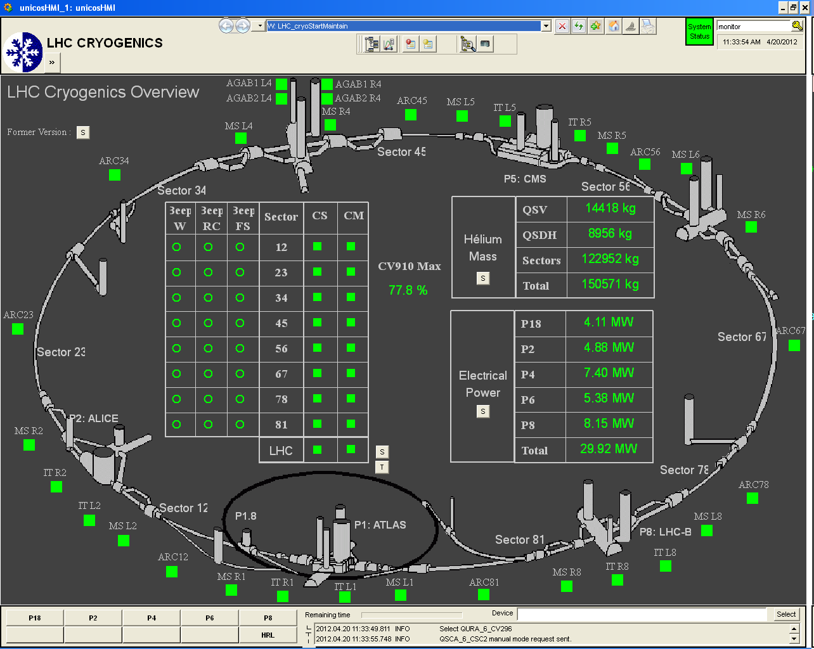

Slide 6
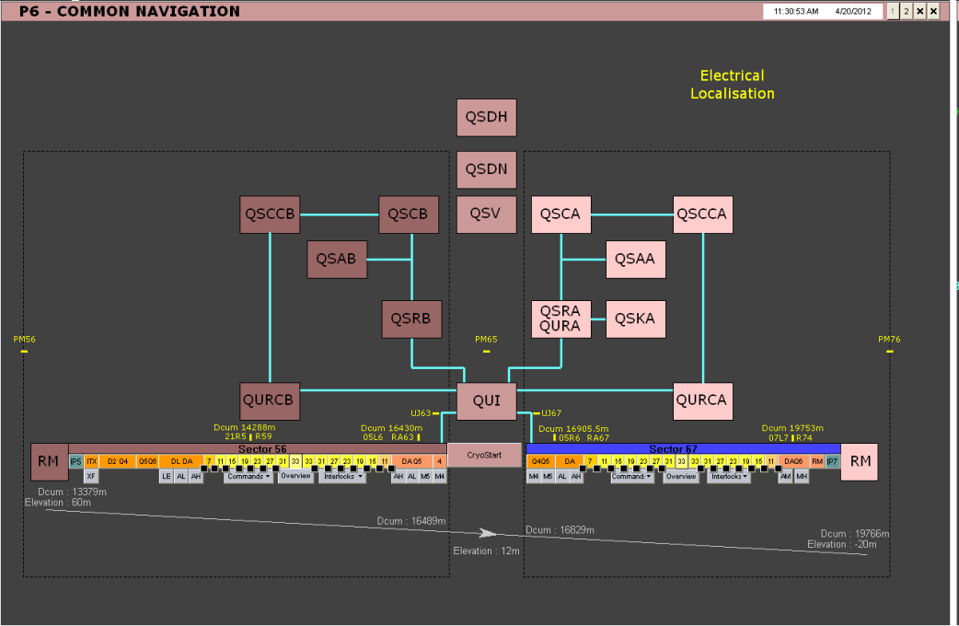

Slide 7
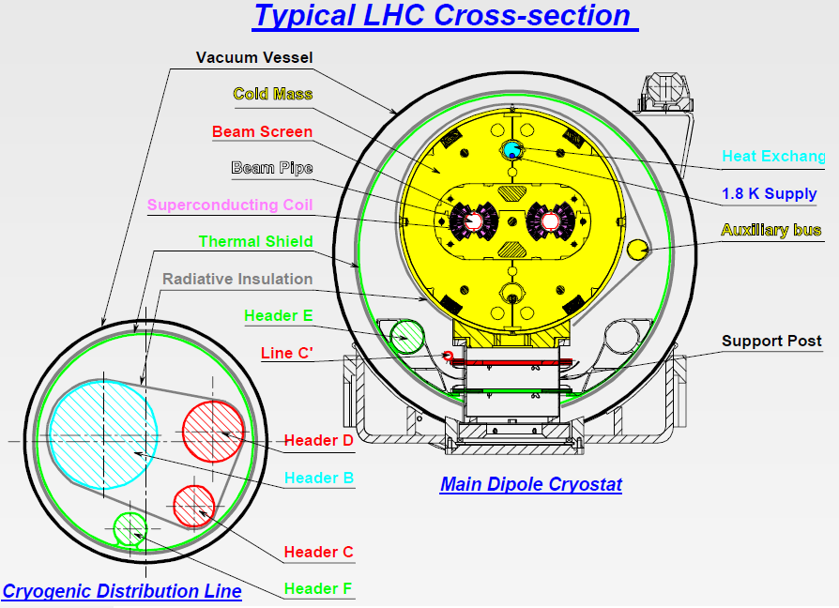
Kühlsystem im Magneten
Notes:
Beam screen, cold mass(70%), B:unterdruck→Zirkulation, Jumper, C: Hauptversorgung mit flüssigem He, D: auspuff, E: Versorgung für shield, F:auspuff shield

Slide 8
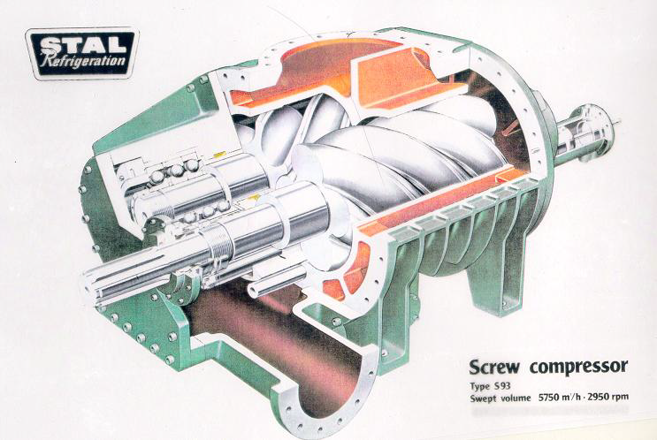
Anlagen – Kompressor

Slide 9
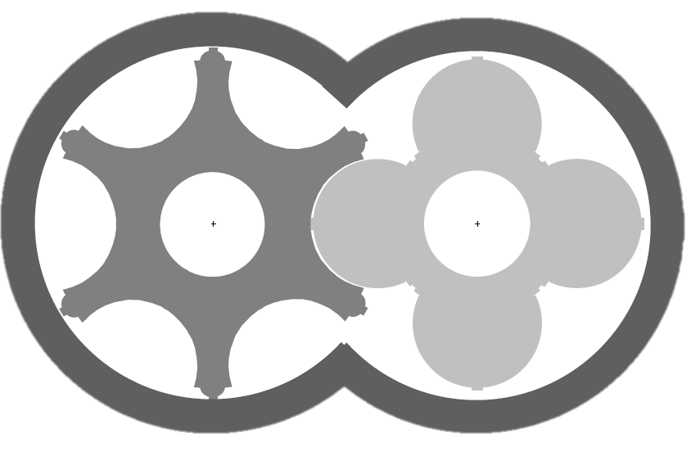
Anlagen – Kompressor

Slide 10
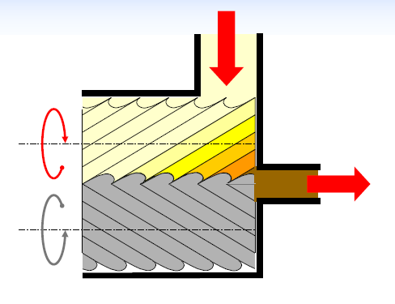
Anlagen – Kompressor

Slide 11
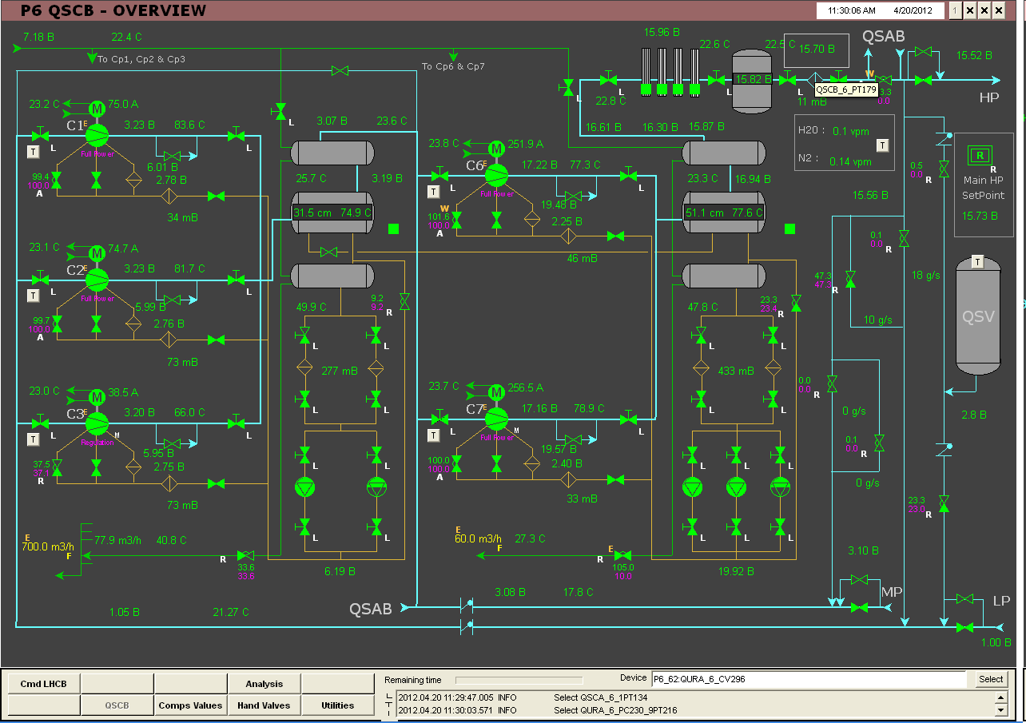

Slide 12
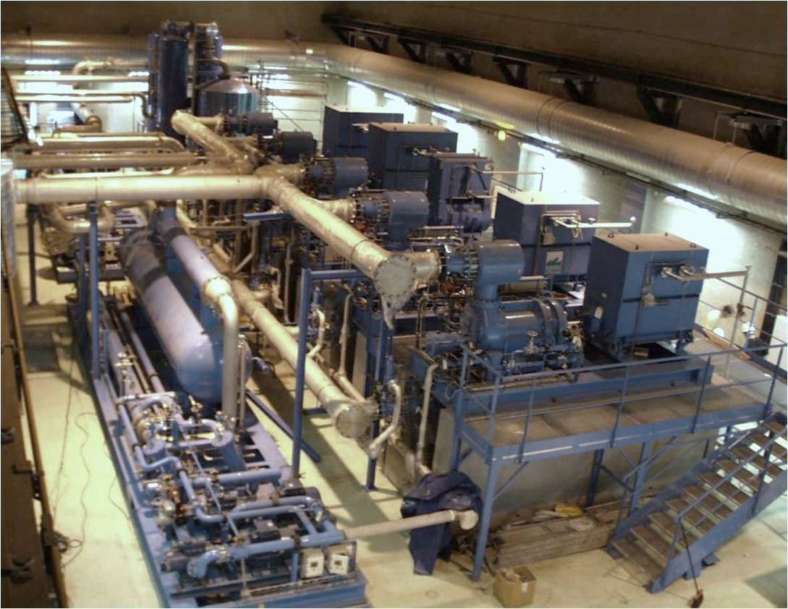
Anlagen - Kompressor

Slide 13
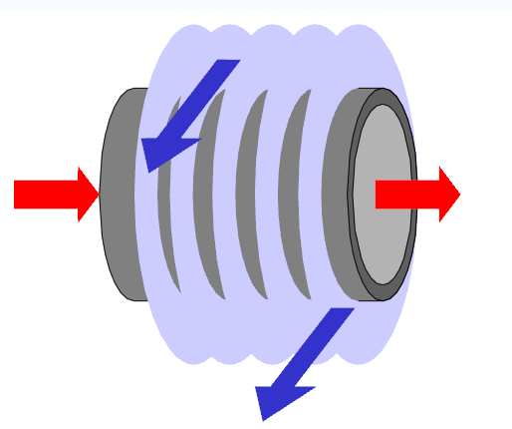
Anlagen – Wärmetauscher

Slide 14
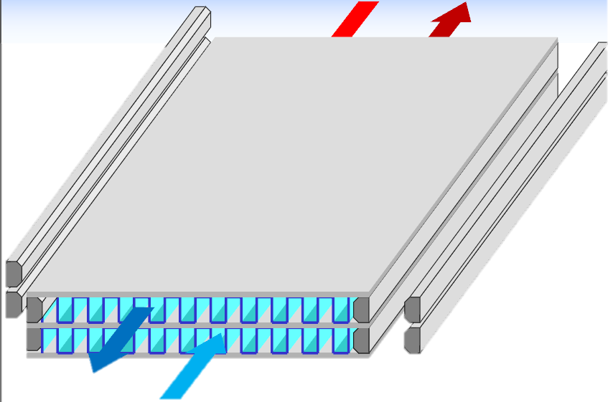
Anlagen – Wärmetauscher

Slide 15
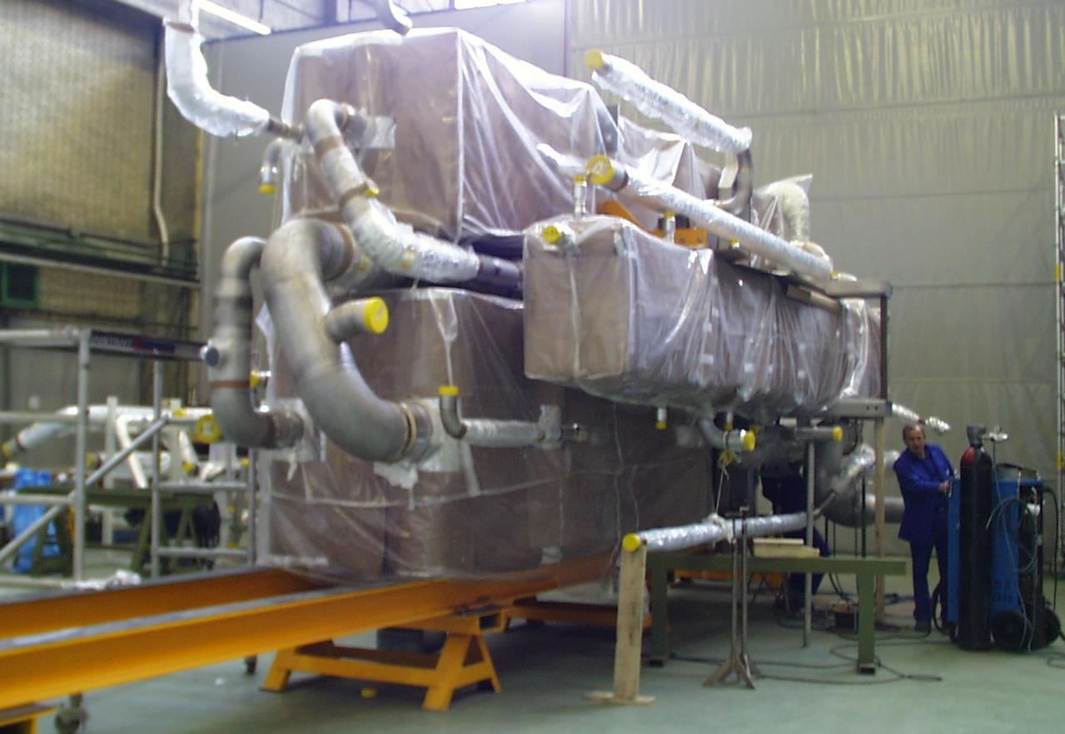
Anlagen - Wärmetauscher

Slide 16
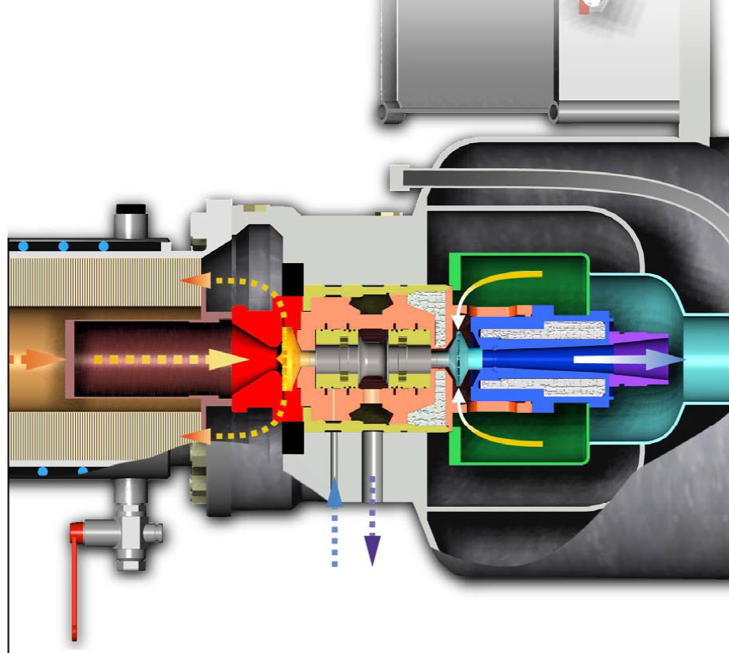
Anlagen - Turbinen
Notes:
2470 U/s – 1500 U/s

Slide 17
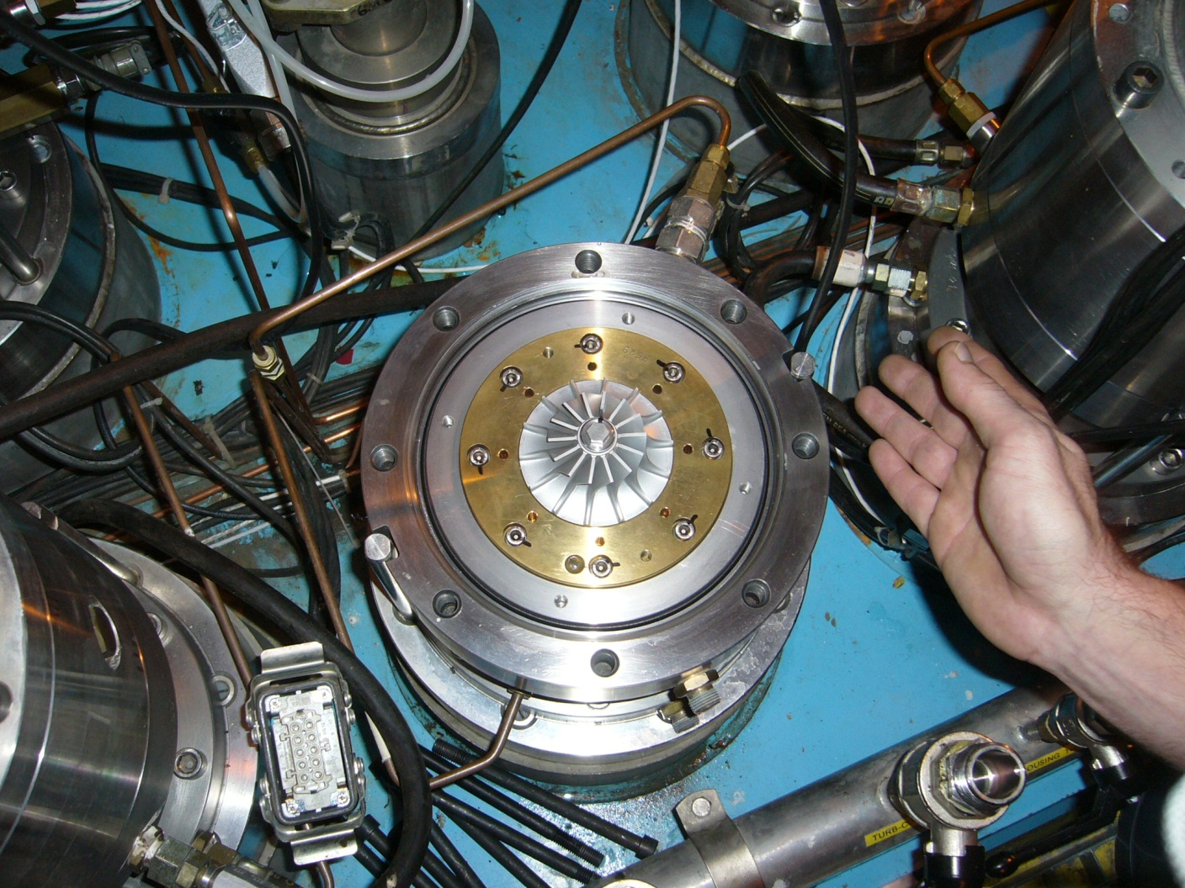
Anlagen - Turbinen

Slide 18
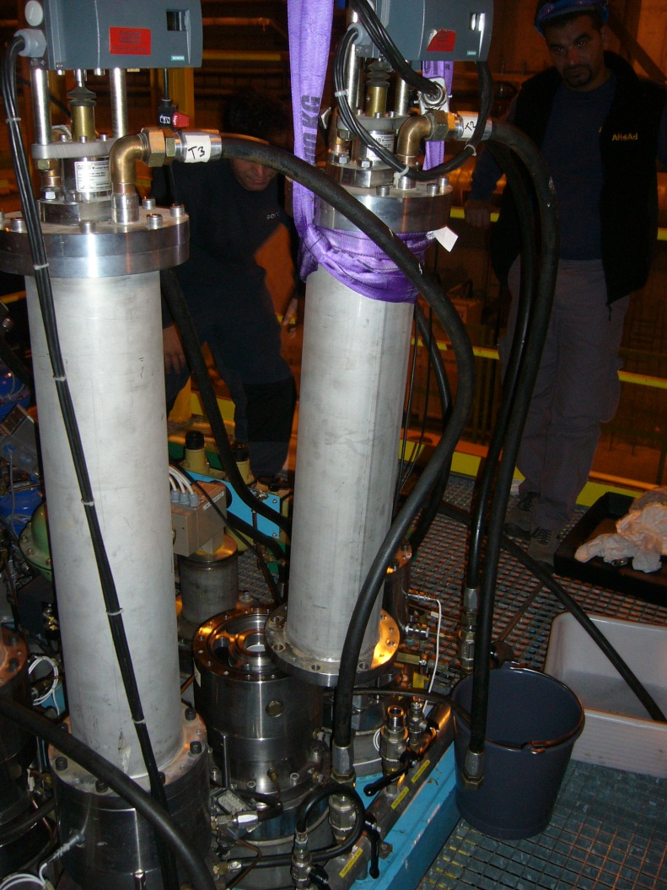
Anlagen - Turbinen

Slide 19
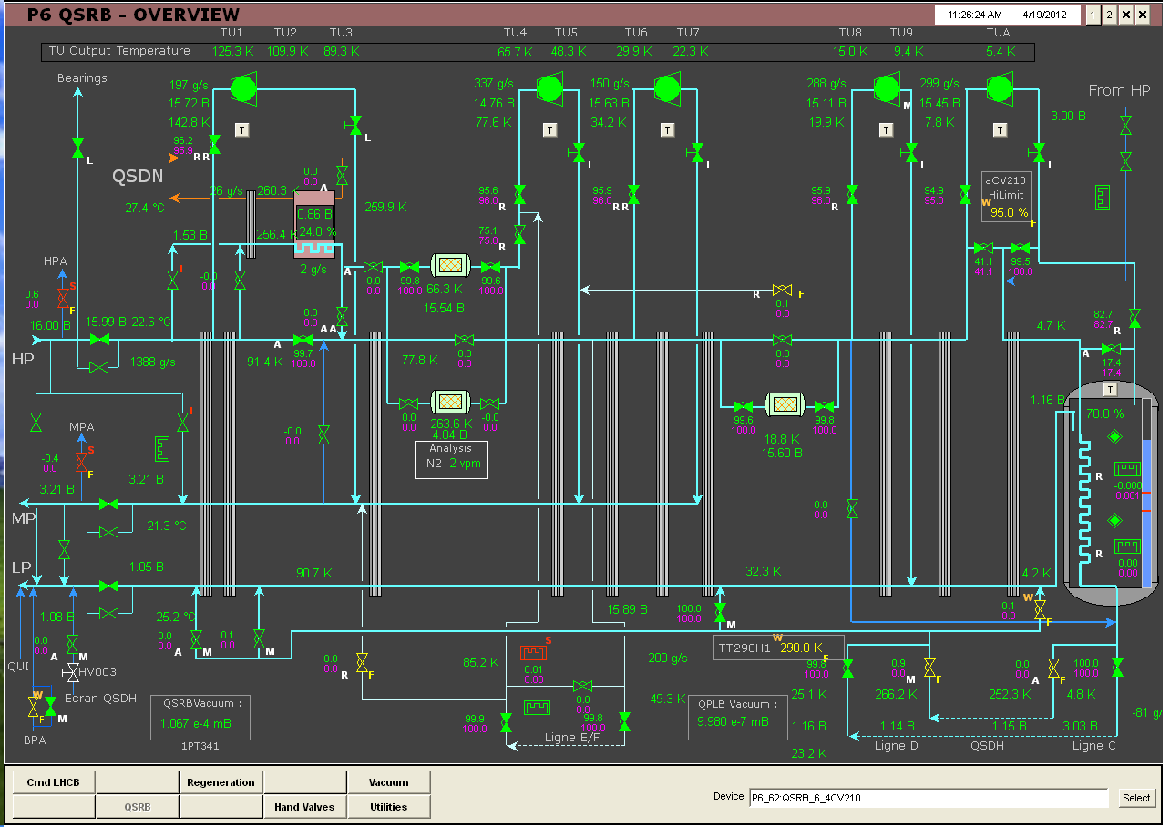

Slide 20
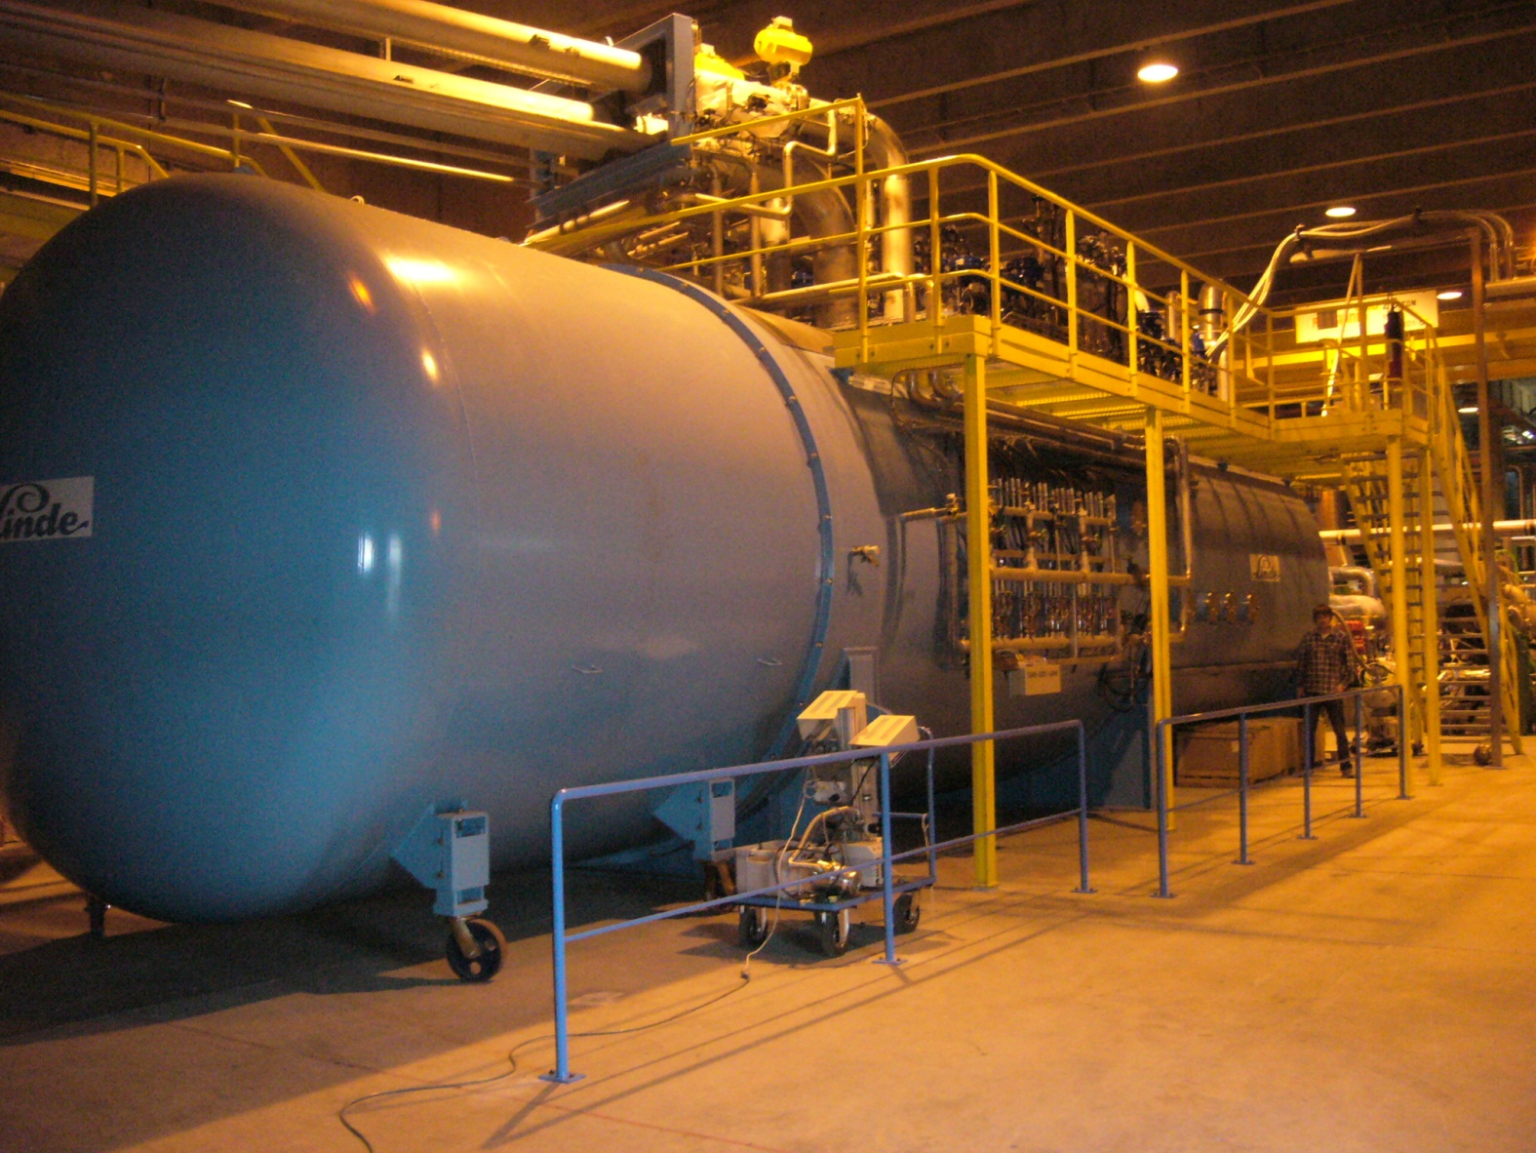
Anlagen – „Kühlschrank“

Slide 21
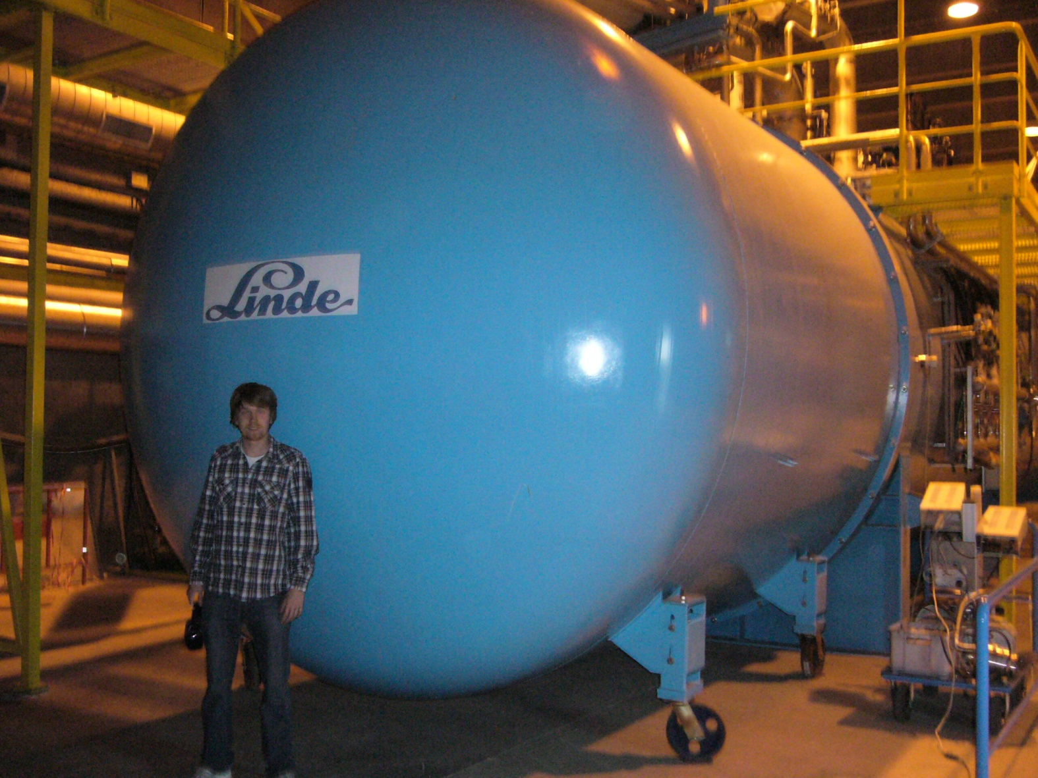
Anlagen – „Kühlschrank“

Slide 22

Unsere Arbeit

Slide 23
Unsere Arbeit
Vermutung: Rohre des Bypasssystems zu klein
  → Hoher Druckverlust
  → Druckverlust bestimmen
  → Rohre vermessen
  → Austausch während Stopp 2013

Slide 24
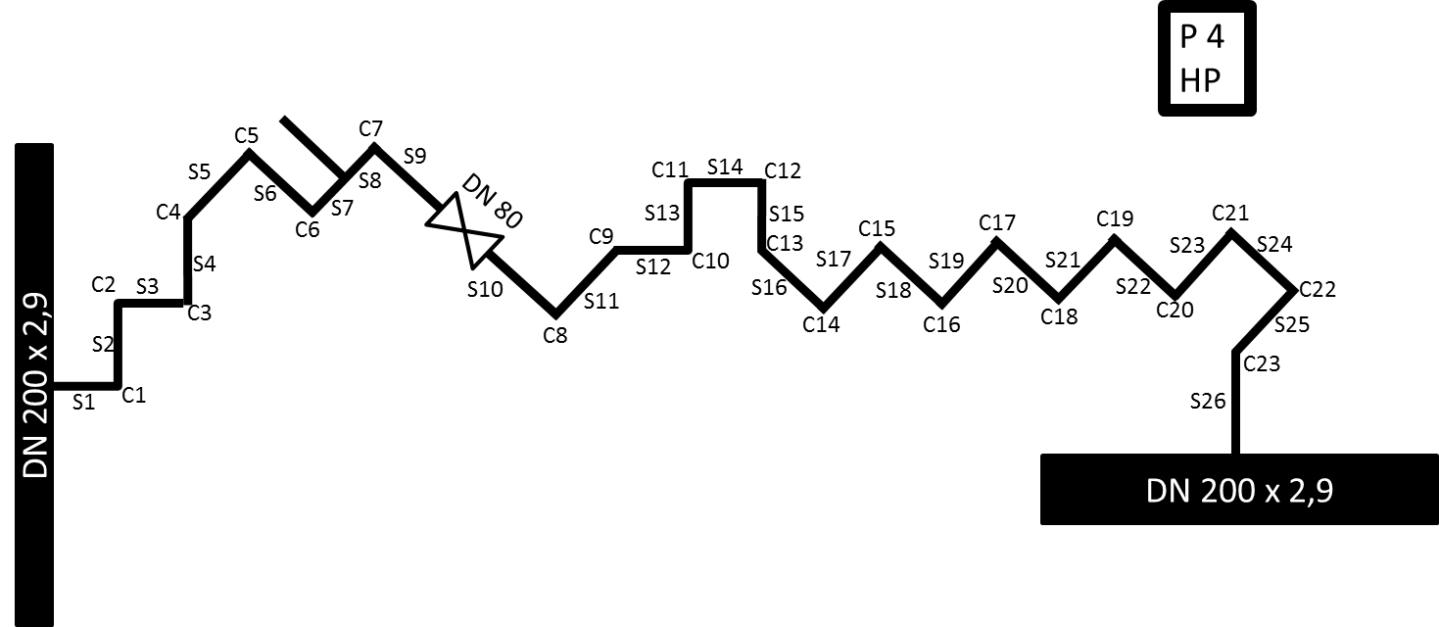
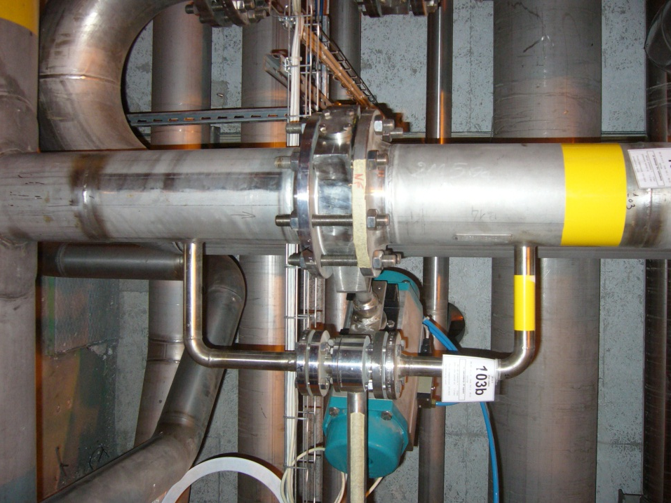
Unsere Arbeit

Slide 25
Unsere Arbeit
HP – P8
SP |  |  |  |  | Curves
Nr. | Length [mm] | Diameter [mm] | Crossing | Valves | Nr. | Angle [°] | Radius [mm] | Diameter [mm]
1 | 320 | DN 80 x 2,0 |  |  | 1 | 45 | 65 | DN 80
2 | 2935 | DN 80 x 2,0 |  | DIN 2635 DN 80 | 2 | 90 | 65 | DN 80
3 | 950 | DN 80 x 2,0 |  |  | 3 | 90 | 65 | DN 80
4 | 250 | DN 80 x 2,0 |  |  | 4 | 90 | 65 | DN 80
5 | 3310 | DN 80 x 2,0 |  |  | 5 | 45 | 65 | DN 80
6 | 2390 | DN 80 x 2,0 |  |  | 6 | 90 | 65 | DN 80
7 | 700 | DN 80 x 2,0 |  |  | 7 | 90 | 65 | DN 80
8 | 740 | DN 80 x 2,0 |  |  | 8 | 45 | 65 | DN 80
9 | 330 | DN 80 x 2,0
 |  |  |  |  |  | Sum of parts | r/d | Pressure Drop/Part
 | Sum of lengths | Pressure Drop [mbar] |  |  | DN 80 90° | 5 | 1,3 | 0,617
DN 80 | 11925 | 0,617122908 |  |  | DN 80 45° | 3 | 1,3 | 0,705
 |  |  |  |  |  |  | Sum: | 5,201

Slide 26
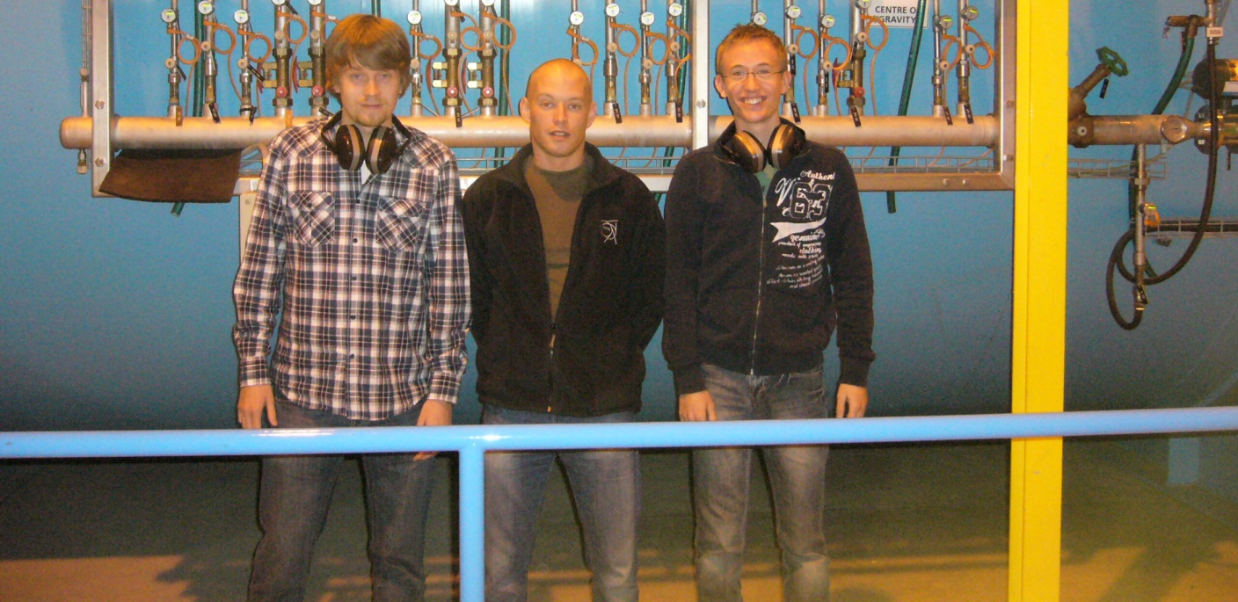
Vielen Dank Steffen!!

Slide 27
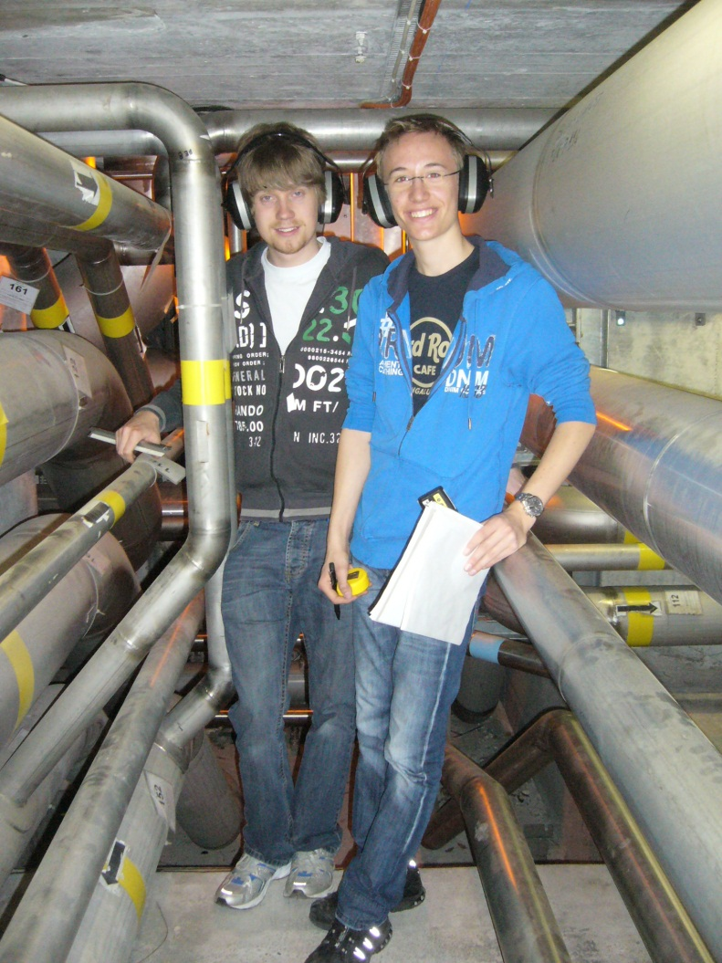
Vielen Dank für Ihre Aufmerksamkeit

